Slide 1




TRƯỜNG THCS NGỌC HỒI
CHÀO MỪNG CÁC EM ĐẾN PHÒNG HỌC TRỰC TUYẾN
MÔN: CÔNG NGHỆ 7
GV: NGUYỄN THỊ THIÊN LÝ

Slide 2


Cày đất
Bừa và đập đất
LÀM
ĐẤT
Lên luống
Bón phân lót
Gieo trồng cây nông nghiệp

Slide 3

TIẾT 19 BÀI 16
GIEO TRỒNG CÂY NÔNG NGHIỆP
THỜI VỤ GIEO TRỒNG
NỘI DUNG CHÍNH
PHƯƠNG PHÁP GIEO TRỒNG

Slide 4
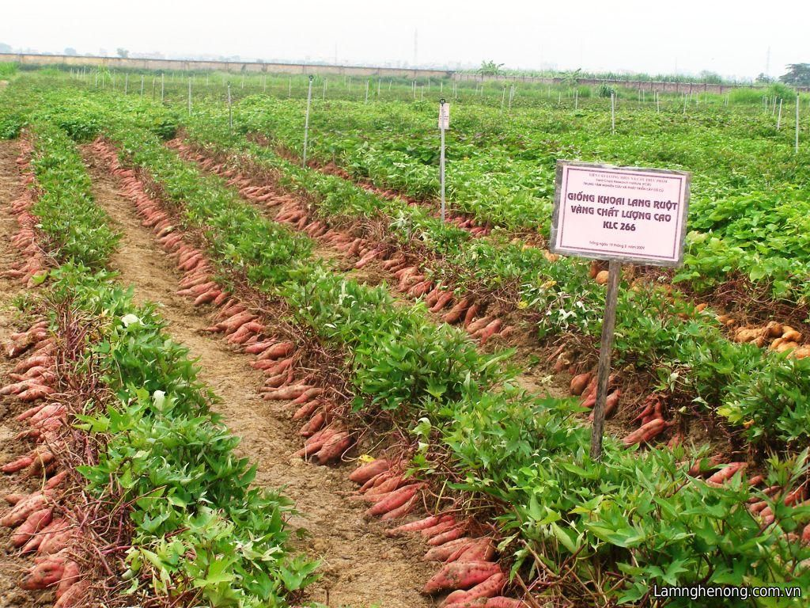
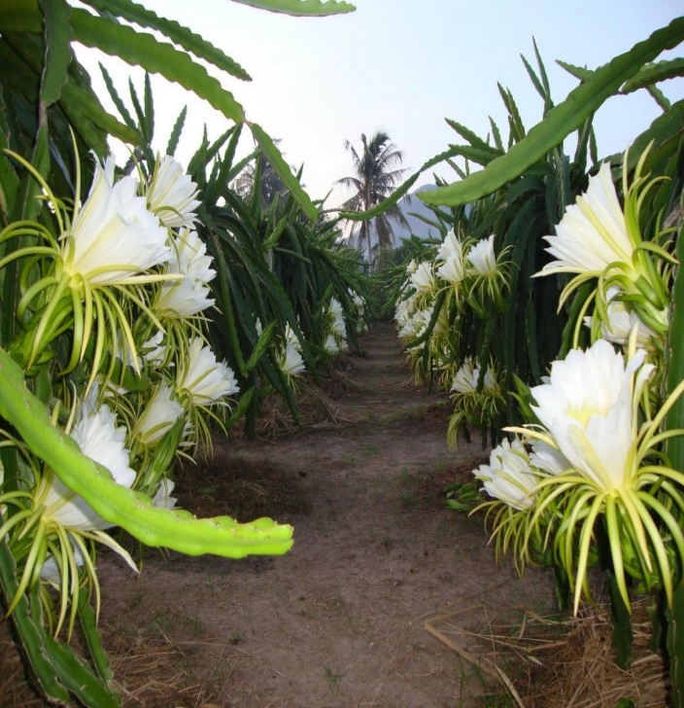

I. Thời vụ gieo trồng:
Thời vụ gieo trồng là gì ?
- Mỗi loại cây được gieo trồng vào một khoảng thời gian nhất định. Thời gian đó gọi là “thời vụ”.

Slide 5
I. Thời vụ gieo trồng:
Tiết 19: Bài 16
Gieo trồng cây nông nghiệp
1. Căn cứ để xác định thời vụ gieo trồng.
Muốn xác định thời vụ gieo trồng cần dựa vào các yếu tố:
Khí hậu
Loại cây trồng
Tình hình phát sinh sâu, bệnh ở mỗi địa phương.
? Trong các yếu tố trên đâu là yếu tố quan trọng nhất ?
Khí hậu

Slide 6
I. Thời vụ gieo trồng:
2. Các vụ gieo trồng.
Ở nước ta có mấy vụ gieo trồng?
+ Vụ đông xuân
+ Vụ hè thu
+ Vụ mùa.
Ngoài 3 vụ chính miền Bắc còn có thêm vụ nào?
+ Vụ đông.

Slide 7
Điền vào bảng các loại cây trồng ứng với thời gian của các vụ gieo trồng theo mẫu bảng sau .
Vụ gieo trồng
Thời gian
Cây trồng
Đông xuân
Tháng 11 đến tháng 4, tháng 5 năm sau
Lúa, ngô, khoai, đỗ, rau,…
Hè thu
Tháng 4 đến tháng 7
Lúa, ngô, khoai…
Vụ mùa
Tháng 6 đến tháng 11
Lúa, rau…
Miền Bắc còn có thêm vụ Đông:
Từ tháng 10 đến tháng 12:
Trồng rau, màu, ngô, đậu tương…

Slide 8
I. Thời vụ gieo trồng:
2. Các vụ gieo trồng.
Tập trung vào ba vụ trong năm:
+ Vụ đông xuân : Tháng 11 → tháng 4, 5
+ Vụ hè thu: Tháng 4 → tháng 7
+ Vụ mùa: Tháng 6 → tháng 11
- Miền Bắc còn có vụ đông: Từ tháng 10 → tháng 12

Slide 9
STT | Loại cây trồng | Thời gian gieo trồng.
1 | Cây cải bắp | Từ tháng 9 đến tháng 11
2 | Cây bí – Cây mướp | Từ tháng 2 đến tháng 3
3 | Cây cà pháo | Từ tháng 12 đến tháng 1 năm sau
4 | Cây cà chua | Từ tháng 8 đến tháng 9 hoặc từ tháng 1 đến tháng 2

Slide 10
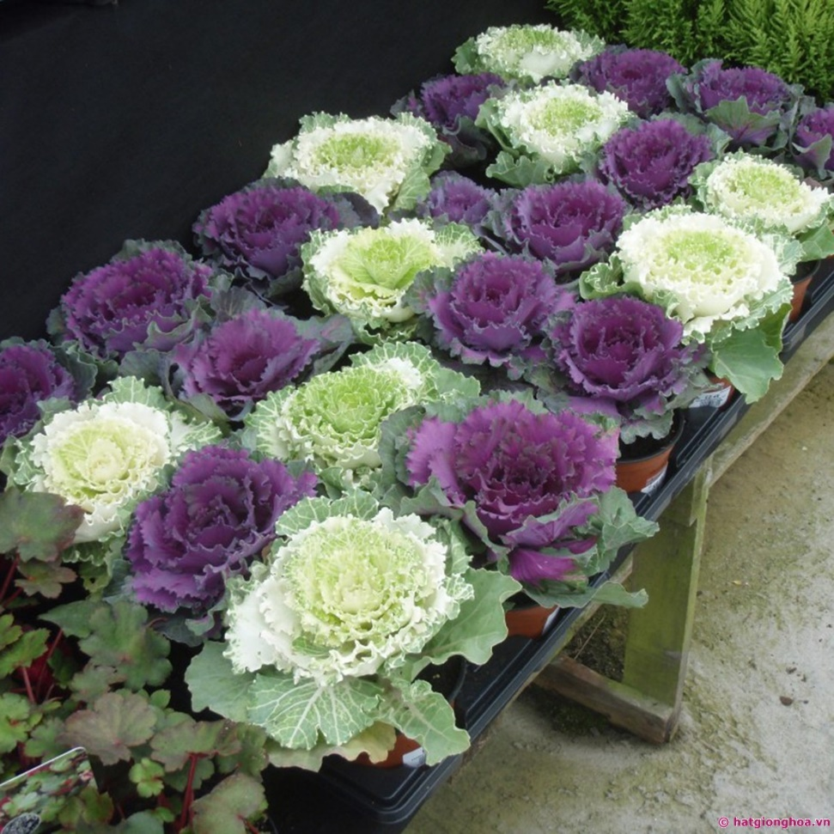
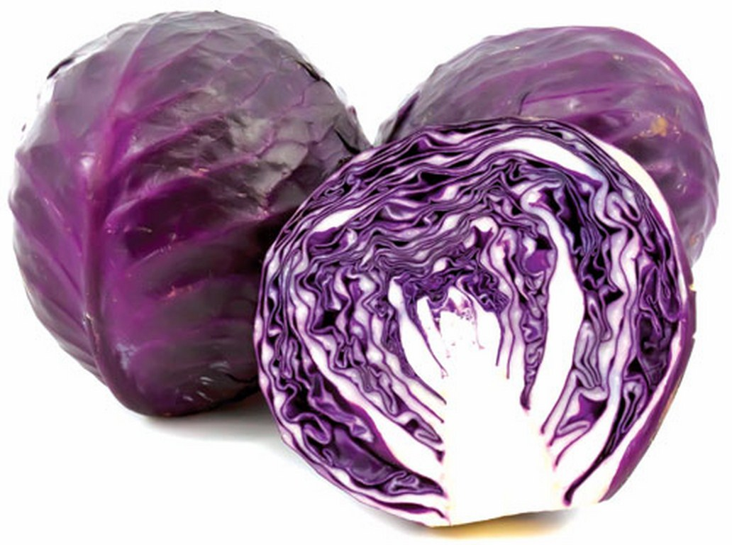
Cây cải bắp
Từ tháng 9 đến tháng 11

Slide 11
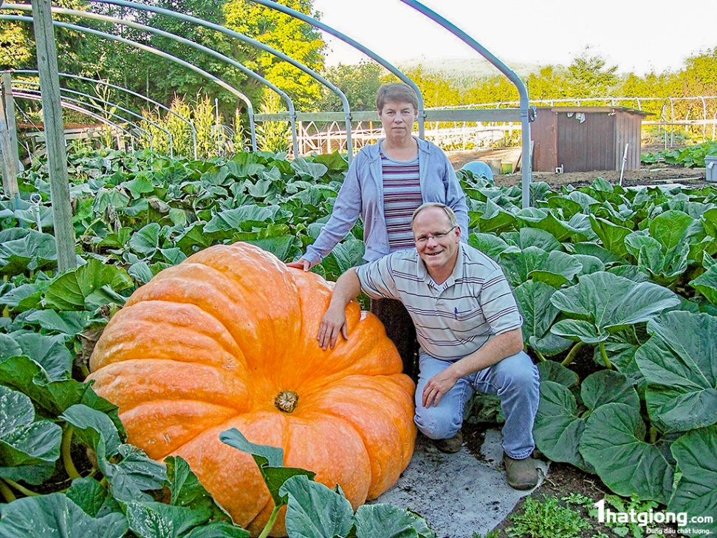

Từ tháng 2 đến tháng 3
Cây bí
Cây mướp

Slide 12
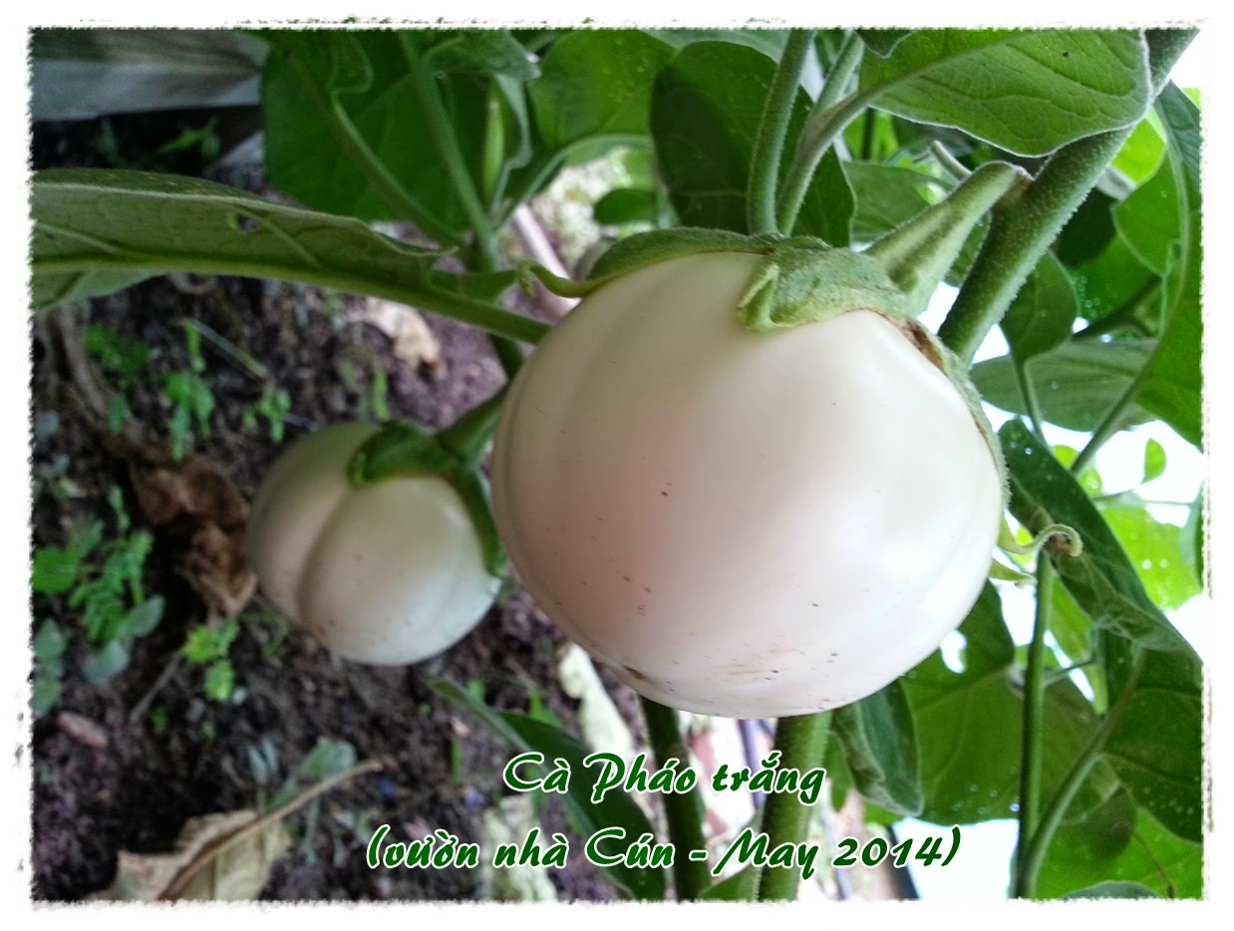
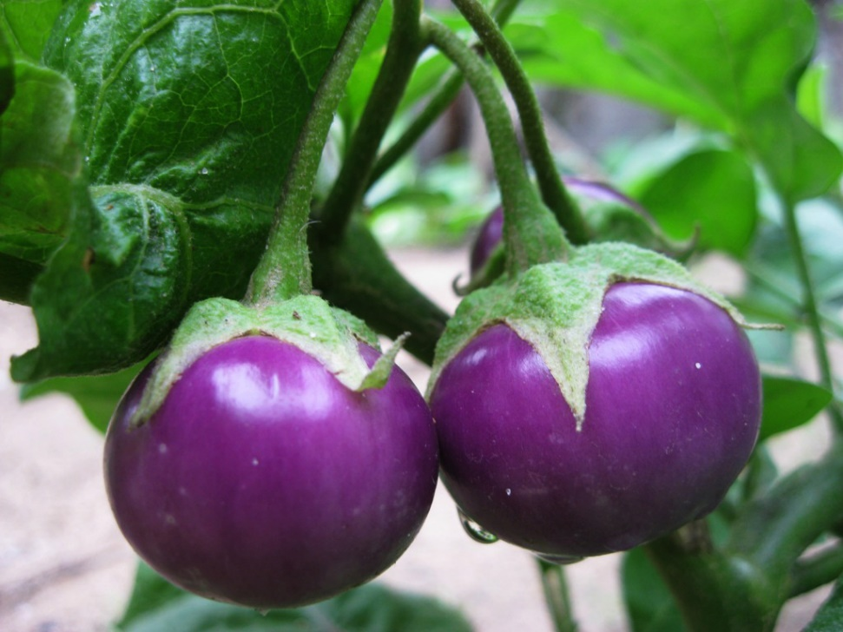
Cây cà pháo
Từ tháng 12 đến tháng 1 năm sau

Slide 13
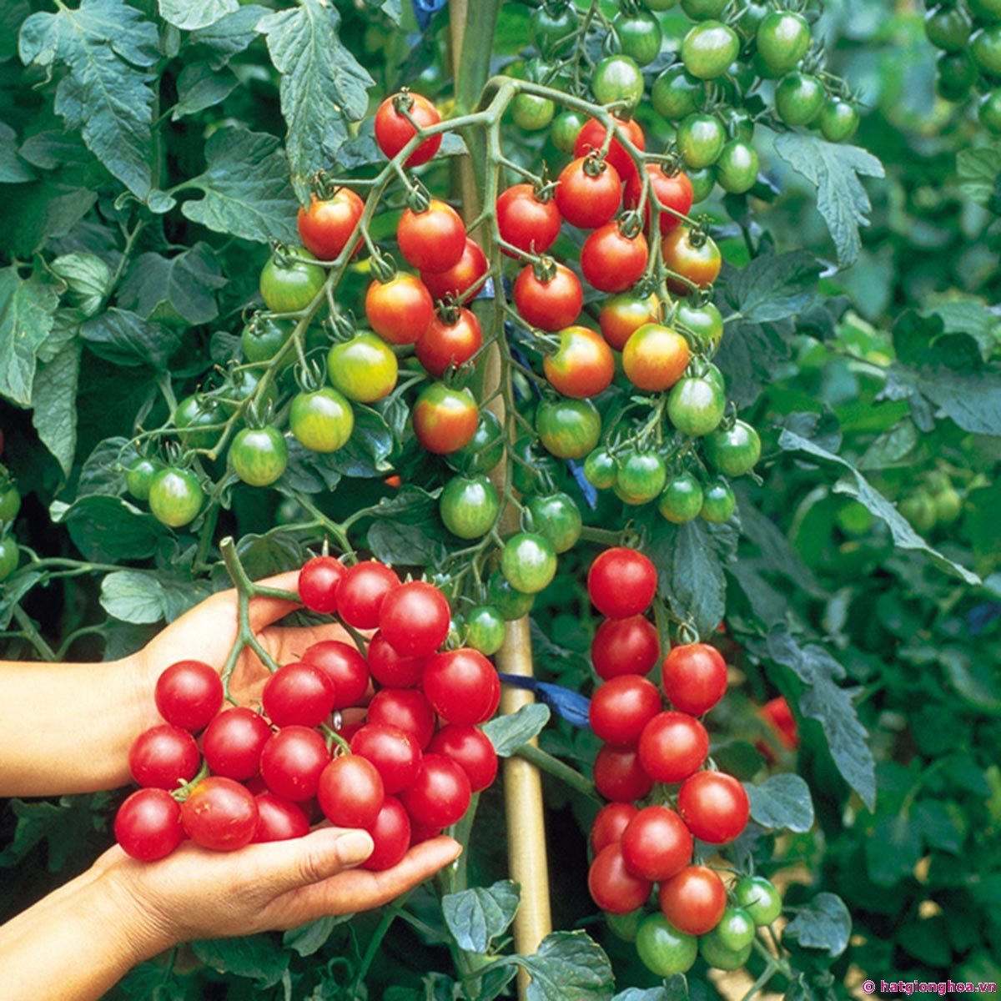
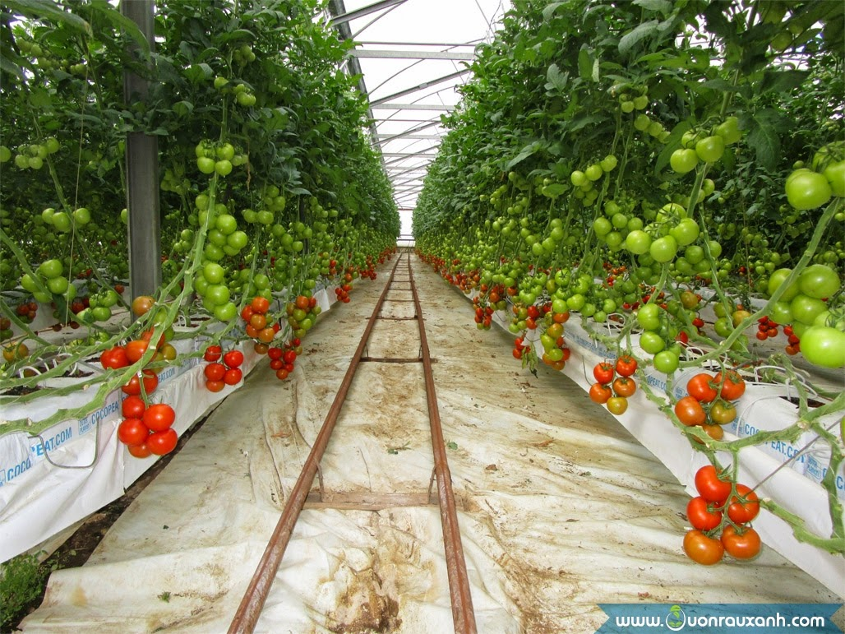
Cây cà chua
Từ tháng 8 đến tháng 9 hoặc từ tháng 1 đến tháng 2

Slide 14
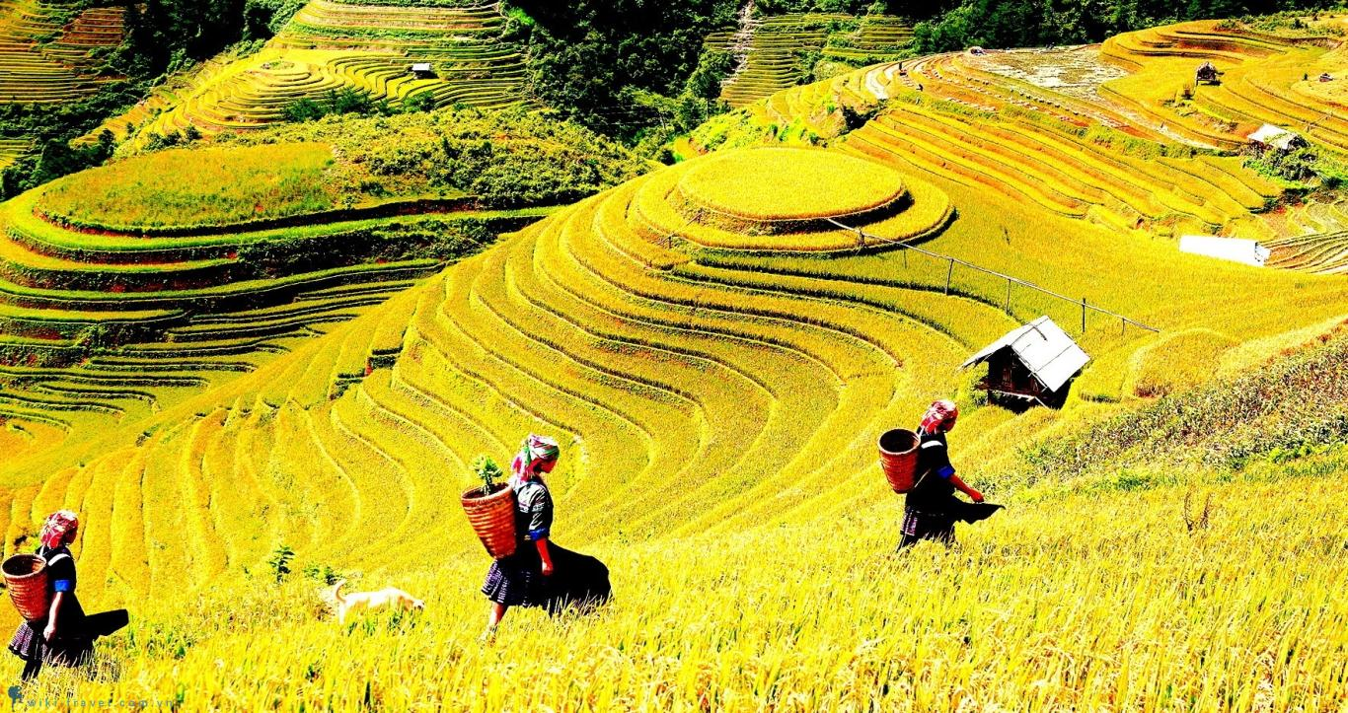
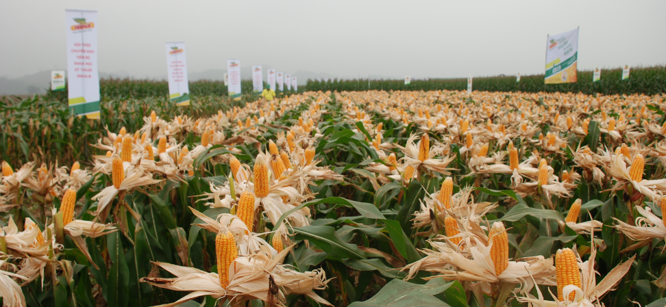
Vụ Đông xuân
Tháng 11 → tháng 4, 5 năm sau
Lúa
Ngô

Slide 15
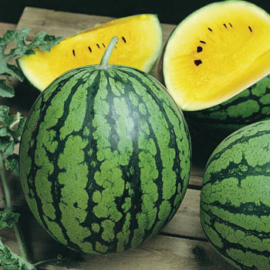
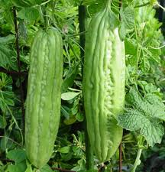
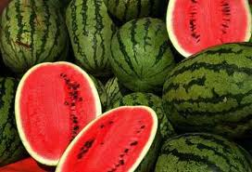
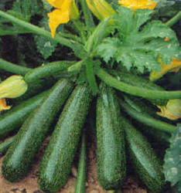

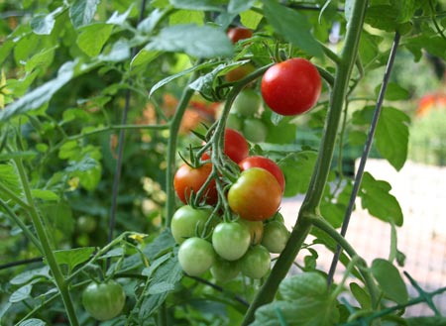

Một số hình ảnh về cây trồng trái vụ

Slide 16
III. PHƯƠNG PHÁP GIEO TRỒNG
Tiết 19: Bài 16
Gieo trồng cây nông nghiệp
II. KIỂM TRA VÀ XỬ LÝ HẠT GIỐNG
Xem SKG/T39,40
1. Yêu cầu kỹ thuật
- Đảm bảo yêu cầu về thời vụ, mật độ, khoảng cách và độ nông sâu.
2. Phương pháp gieo trồng
- Có 2 phương pháp: Gieo bằng hạt và trồng bằng cây con

Slide 17
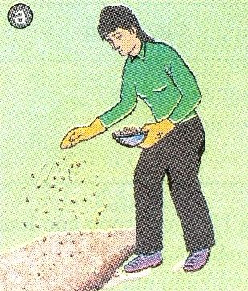
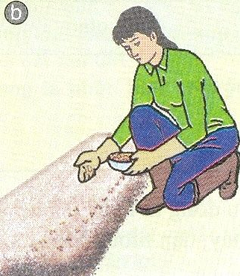
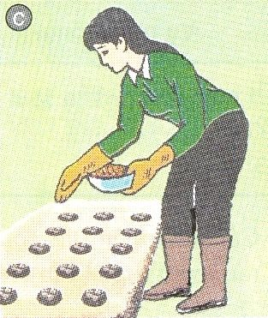
vãi
Gieo …………
theo hàng
Gieo …………
theo hốc
Gieo …………
Hình 27. CÁC CÁCH GIEO HẠT

Slide 18
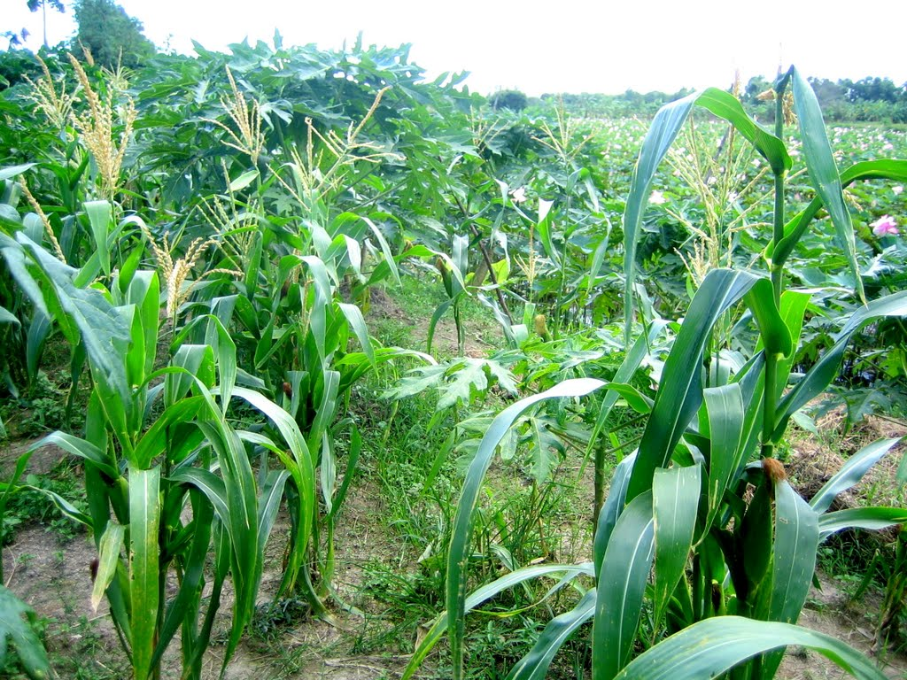
Gieo vãi

Slide 19
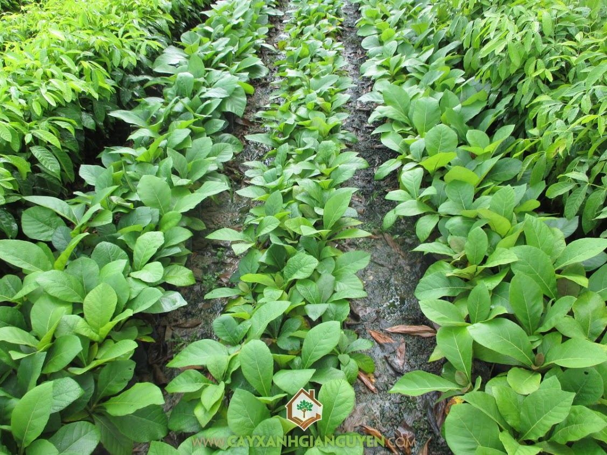
Gieo theo hàng

Slide 20
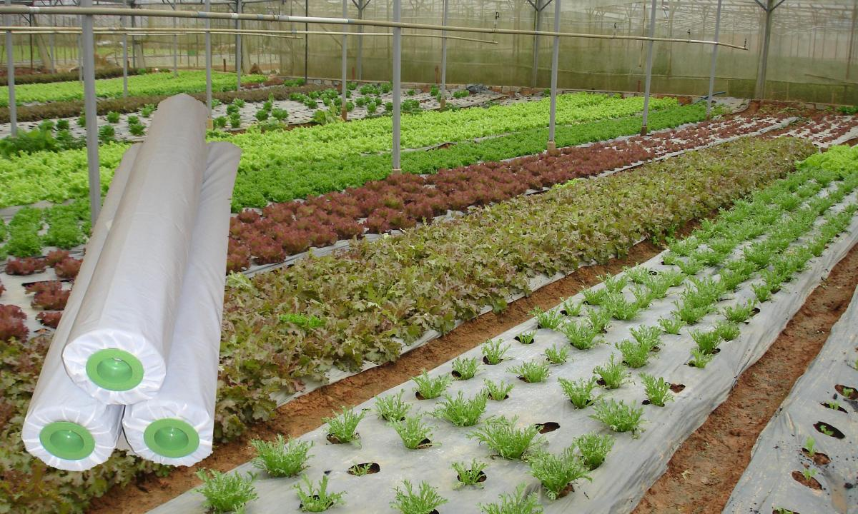
Gieo theo hốc

Slide 21
Hoàn thành bảng sau bằng cách điền thông tin thích hợp vào chỗ trống.
Các cách gieo hạt | Ưu điểm | Nhược điểm
Gieo vãi
Gieo theo hàng
Gieo theo hốc
Nhanh, ít tốn công
Số lượng hạt nhiều, chăm sóc khó khăn
Tiết kiệm hạt giống, chăm sóc dễ dàng
Tốn nhiều công
Tiết kiệm hạt giống, chăm sóc dễ dàng
Tốn nhiều công

Slide 22
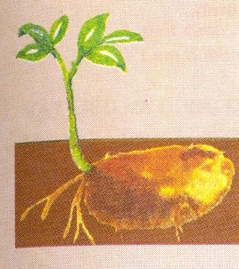
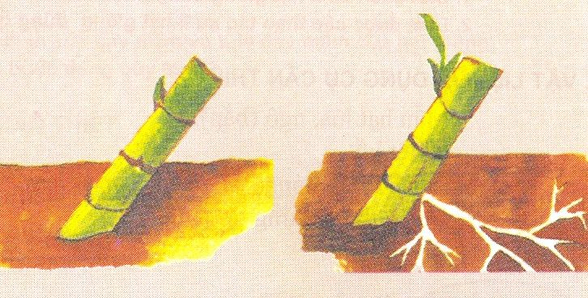
củ
cành, hom
Hình 28a.Trồng bằng……
Hình 28b. Trồng bằng……………………

Slide 23
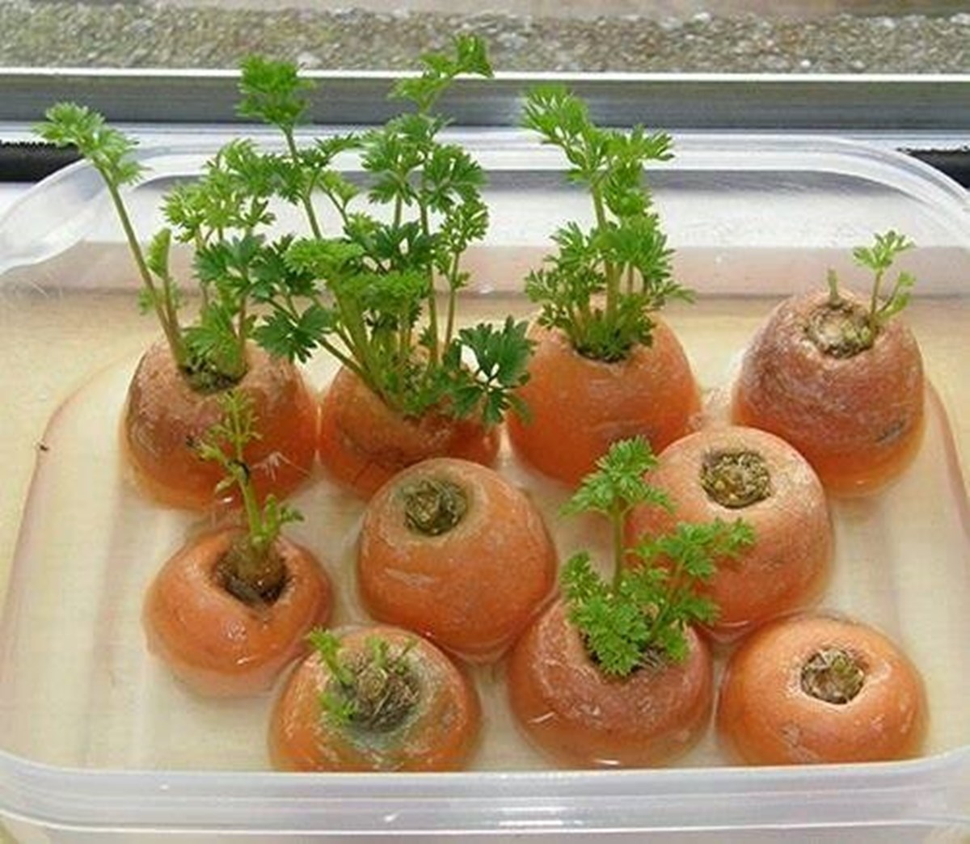

Slide 24
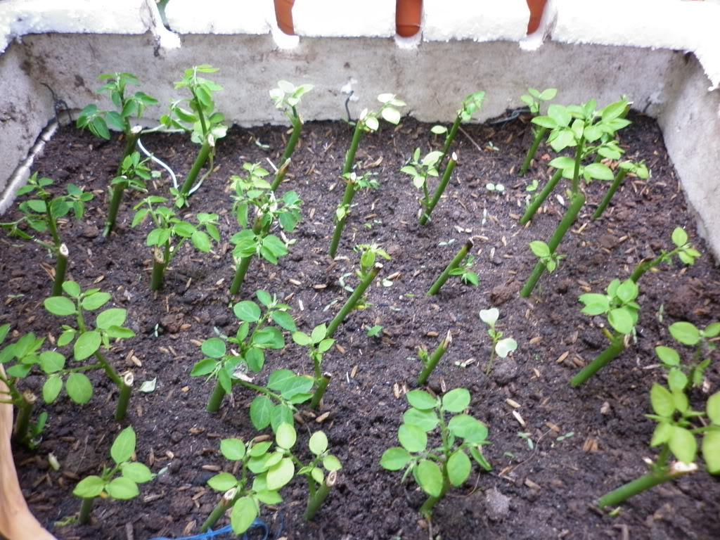

Slide 25
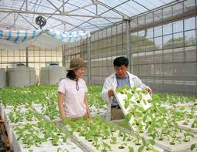
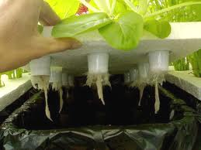
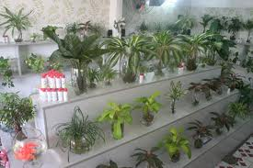
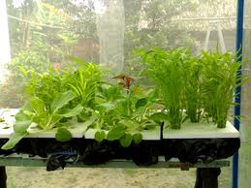
MỘT SỐ HÌNH Ảnh về cây trồng thủy canh

Slide 26
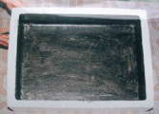
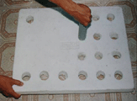
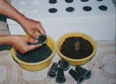
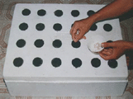
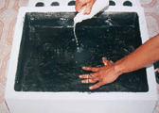
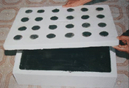
QUI TRÌNH TRỒNG CÂY THỦY CaNH
Chuẩn bị hộp xốp, sơn đen
Khoan lỗ trên nắp hộp
Chuẩn bị rọ và giá thể để gieo hạt
Gieo 2-3 hạt vào mỗi rọ
Pha dung dịch dinh dưỡng
Đặt nắp hộp lên thùng

Slide 27
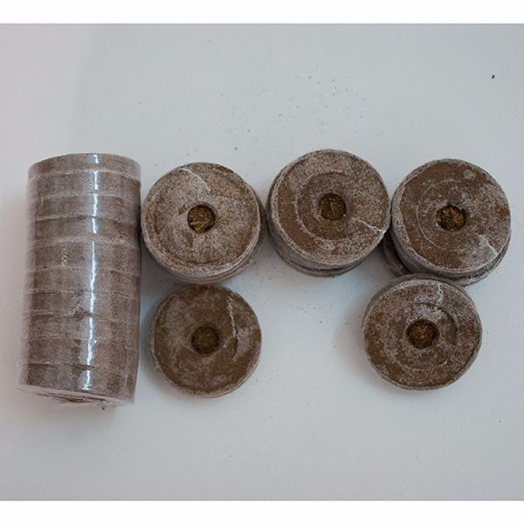

VIÊN NÉN ƯƠM HẠT (Ngâm 5’ trong nước trước khi sử dụng)

Slide 28
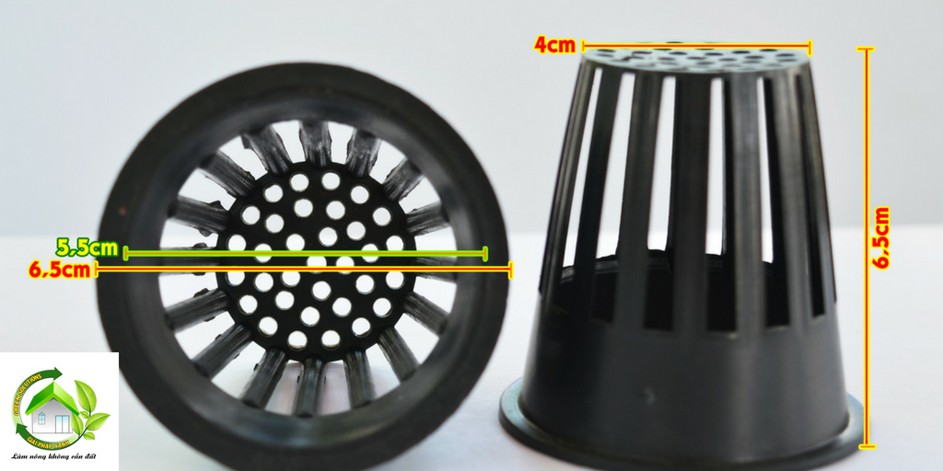

Slide 29
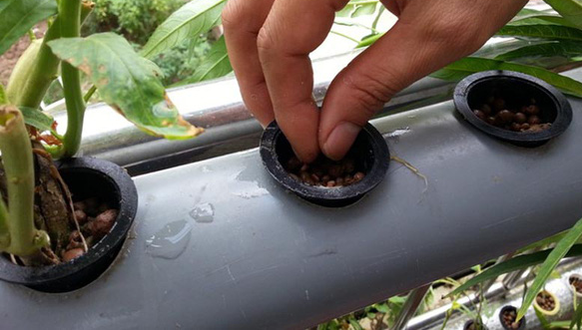
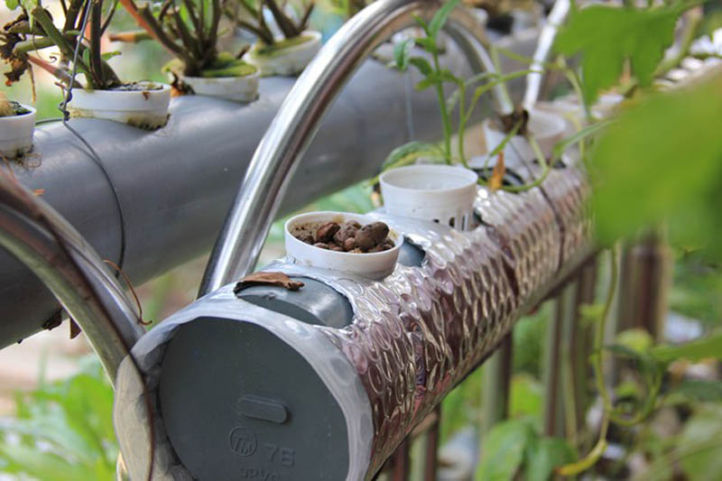

Slide 30
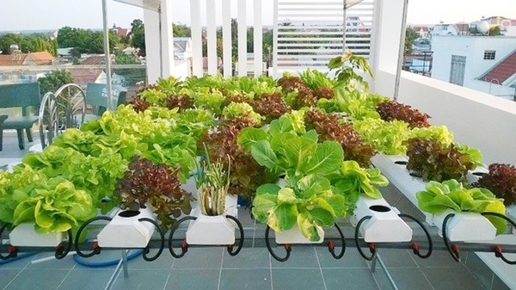

Slide 31
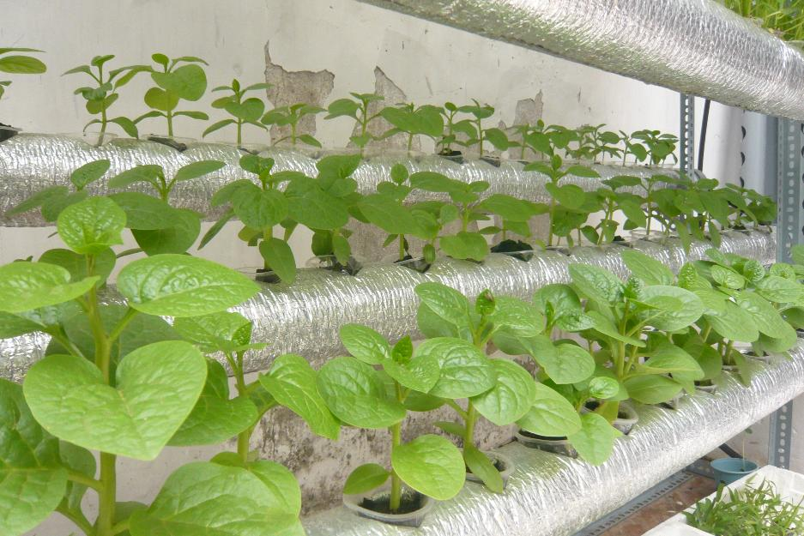

Slide 32
HƯỚNG DẪN HỌC Ở NHÀ.
Học bài
- Chuẩn bị bài 18. Xác định sức nảy mầm và tỉ lệ nảy mầm của hạt giống

